Slide 1
Проблемное обучение в работе с детьми дошкольного возраста.
Подготовила
Воспитатель МБДОУ ДС №11
«Буратино»
Загороднюк О.В.

Slide 2
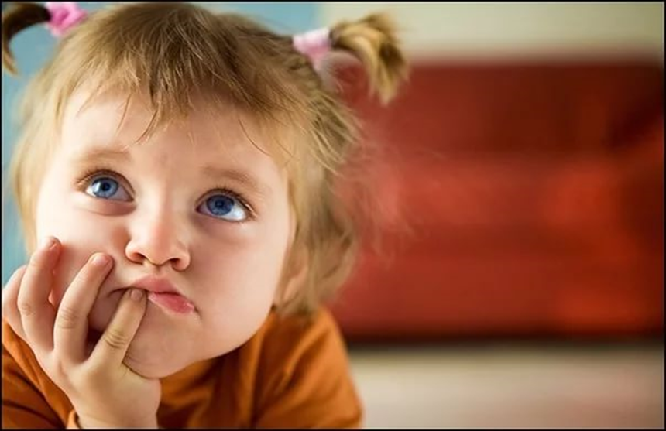
«Знания только тогда знания, когда они приобретаются усилиями своей мысли, а не одной лишь памятью.»
Л.Н. Толстой

Slide 3
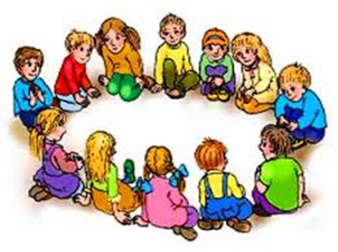
Проблемное обучение в детском саду
- это такая организация взаимодействия с воспитанниками, которая предполагает создание под руководством педагога проблемных вопросов, задач, ситуаций и активную самостоятельную деятельность детей по их разрешению
(Н.Е. Веракса).

Slide 4

Проблемное обучение
-это обучение, при котором педагог, создавая проблемные ситуации и, организуя деятельность учащихся по решению учебных проблем, обеспечивает оптимальное сочетание их самостоятельной поисковой деятельности с усвоением готовых выводов науки.

Slide 5
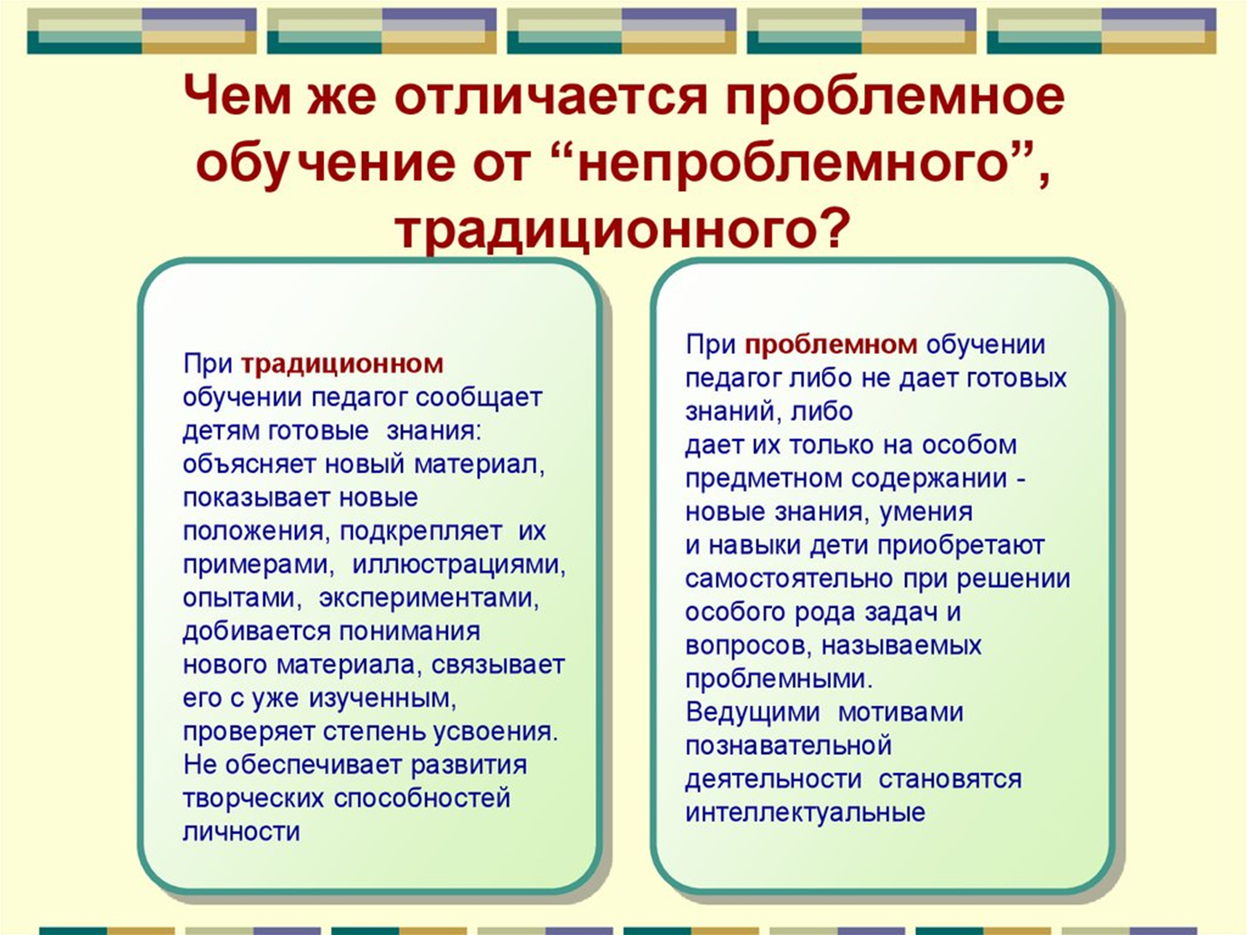

Slide 6
Задачи проблемного обучения :
развитие творческого, диалектического мышления и способностей воспитанников, их творческих умений;
- усвоение ими знаний, умений и навыков, добытых в ходе активного поиска и самостоятельного решения проблем;
- воспитание активной творческой личности ребёнка, умеющего видеть, ставить и разрешать нестандартные проблемы

Slide 7

ЭТАПЫ ПРОБЛЕМНОГО ОБУЧЕНИЯ
1) осознание общей проблемной ситуации;
2) анализ проблемной ситуации, формулировка конкретной проблемы;
3) решение проблемы (выдвижение, обоснование гипотез, последовательная их проверка);
4) проверка правильности решения проблемы

Slide 8
Формы организации проблемного обучения в ДОУ.
Существуют следующие формы организации проблемного обучения:
Проблемный вопрос
Проблемная задача
Проблемная ситуация

Slide 9
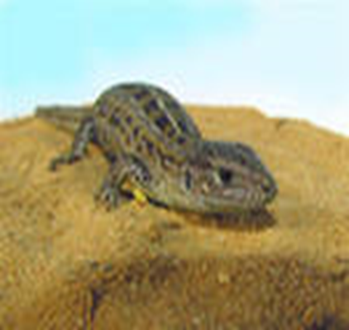
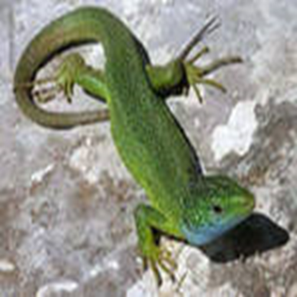
Проблемный вопрос.
Это не просто воспроизведение знания, которое уже знакомо детям, а поиск ответа на основе рассуждения.
- «Как вы думаете, почему в природе можно встретить ящериц и зелёного цвета и желтовато-коричневого?».
- «Почему на участке одни лужи высохли быстро, а другие долго не высыхают?»
Т.е., вопрос «Когда опадают листья?» предполагает конкретный ответ на основе знаний – это просто вопрос.
А вопрос «Почему осенью опадают листья?» является проблемным, т.к. требует от детей при ответе на него рассуждений.

Slide 10

Проблемные вопросы содержат в тесте вопросы «почему?», «зачем»?
- Какие птицы наших краёв улетают на юг последними? (просто вопрос)
- Почему дикие утки, гуси улетают на юг последними? (проблемный вопрос).
- Почему утка плавает, а курица нет?
- Почему обувь не делают из железа

Slide 11
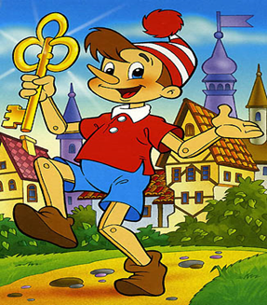

Проблемная задача:
Проблемную задачу можно условно разделить на две части. В ней есть условие (описание) и есть вопрос?
- Буратино уронил ключ в воду, его надо достать, но прыгнув в воду, Буратино всплывает. Как ему помочь?
Дети рассуждают: «Буратино сделан из дерева, а деревянные предметы в воде не тонут», « Дерево легче воды, поэтому Буратино не может нырнуть за ключом».

Slide 12

В ходе рассуждений они демонстрируют имеющиеся у них знания о свойствах дерева, а затем в силу своих творческих способностей приходят к поиску ответа в данной проблемной задаче.
«Можно искать ключ на дне магнитом на верёвочке, если ключ металлический»,
«Можно нырнуть на дно с аквалангом, как это делают водолазы»,
«Можно взять в руки груз, например, камень, а потом его оставить на дне и всплыть».

Slide 13
Проблемная ситуация.
Проблемная ситуация наиболее сложная форма проблемного обучения.
При решении проблемной ситуации возникает состояние умственного затруднения детей, вызванное недостаточностью ранее усвоенных ими знаний и способов деятельности.
Именно проблемная ситуация составляет необходимую закономерность творческого мышления. Противоречие – основное звено проблемной ситуации.
(Противоречие - положение, при котором одно исключает другое, несовместимое с ним, противоположное ему.)

Slide 14
Требования к проблемным ситуациям:
— решение проблемной ситуации должно быть ориентировано на максимальную самостоятельность и творческую деятельность ребенка;
— проблема должна соответствовать учебной информации, которую познает ребенок, а также уже имеющуюся у него информацию;
— формулировка проблемы должна быть максимально ясной и свободной от непонятных для детей слов и выражений;

Slide 15
Рекомендации по стилю общения с детьми
-Выслушивать каждого желающего.
-Давать только положительные оценки. Вместо «правильно» лучше говорите «интересно», «необычно», «любопытно», «хорошо».
-Во время бесед идти за логикой ребенка, а не навязывать своего мнения. Учить детей возражать Вам и друг другу, но возражать аргументировано, предлагая что-то взамен или доказывая.
-Если в группе есть яркий лидер, со временем переключать его на какую-либо деятельность и беседовать с детьми уже без него.
-В развитии творческих способностей детей использовать активные формы обучения - групповые дискуссии, мозговой штурм, ролевые игры, групповые и индивидуальные проекты

Slide 16

Он взрослых изводил вопросом «почему?»
Его прозвали «маленький философ».
Но только вырос он, как начали ему
Преподносить ответы без вопросов.
И с этих пор он больше никому
Не задает вопросов «почему?»
(С.Маршак)

Slide 17
СПАСИБО
ЗА
ВНИМАНИЕ!

